Slide 1



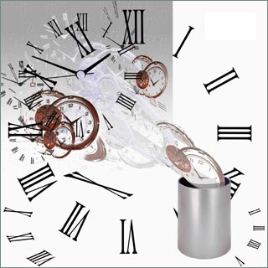
3- وسائل مثلى لاستثمار الوقت
اجردي وقتك
تجنبي مضيعات الوقت

Slide 2
3- وسائل مثلى لاستثمار الوقت
اجردي وقتك

Slide 3
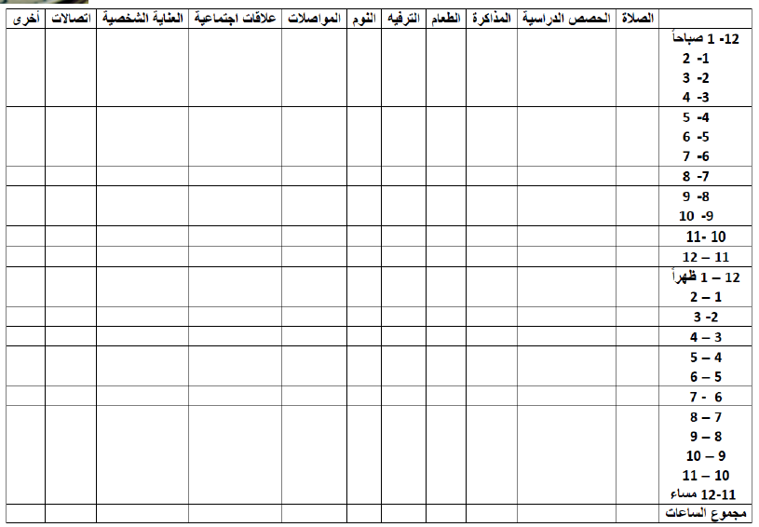
ورقة العمل (7)
3-اجردي وقتك (أين يذهب وقتي)

Slide 4
إحصائيات
الأوقات التي يقضيها الإنسان الذي يعيش (80) سنة على النحو التالي
الوقت الذي يقضيه الانسان | المهام
7 سنوات | أداء الصلاة
22سنة | النوم
6 سنوات | تناول الطعام
18 سنة | العمل أو الدراسة
7 سنوات | دورات المياه
20 سنة ( ربع عمره ) | أعمال أخرى

Slide 5
وقت الطالب خلال دراسته
خمس سنوات في الجامعة
الوقت الذي يقضيه الانسان | المهام
6 شهور | أداء صلاة وعبادة
4.5 شهور | في الفصول الدراسية
4.5 شهور | المذاكرة وأداء الواجب
18 شهراً | النوم
5 شهور | تناول الطعام
سنتان | ؟؟؟؟؟؟؟؟

Slide 6
3- وسائل مثلى لاستثمار الوقت
تجنبي مضيعات الوقت

Slide 7
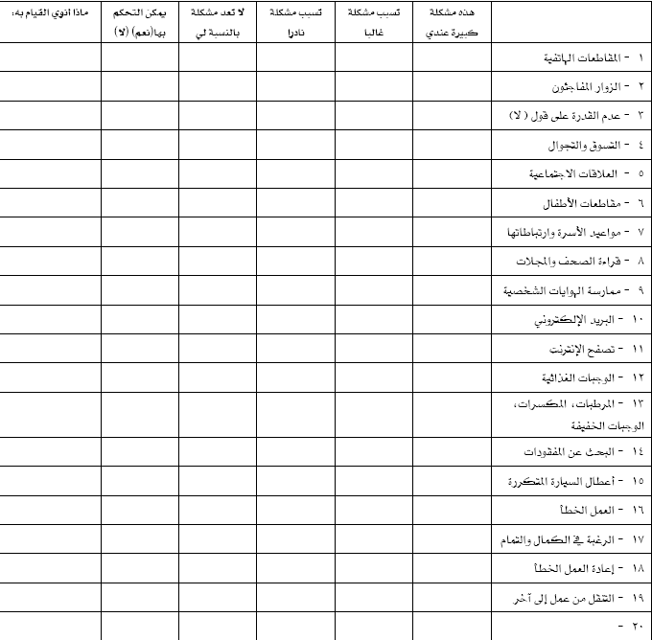
4- حددي مضيعات وقتك

Slide 8
4- حددي مضيعات وقتك
تم توزيع الاستبيان السابق
على مجموعة من طالبات السنة التحضيرية
وكانت نتائج الاستبيان كالتالي:

Slide 9

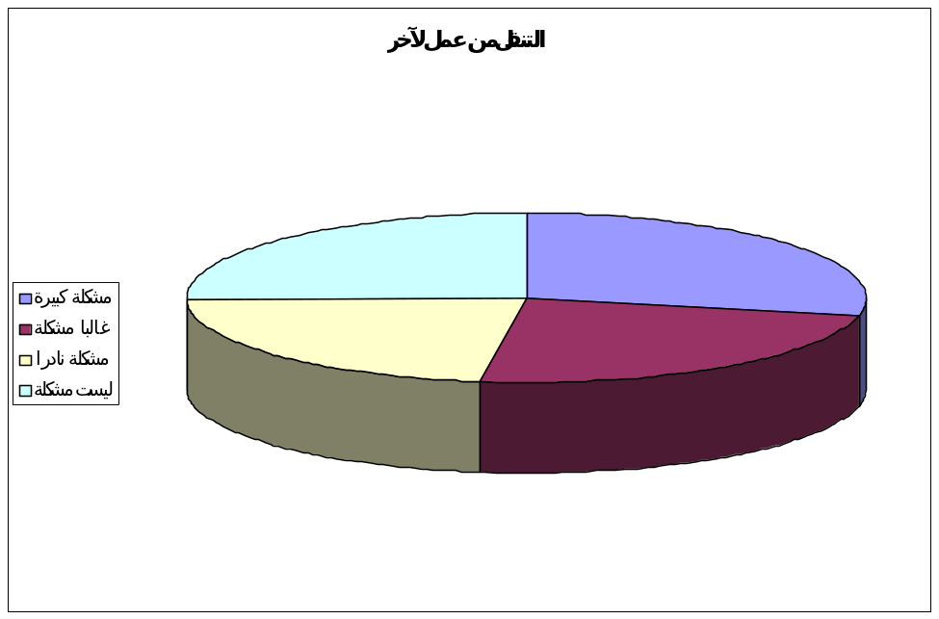
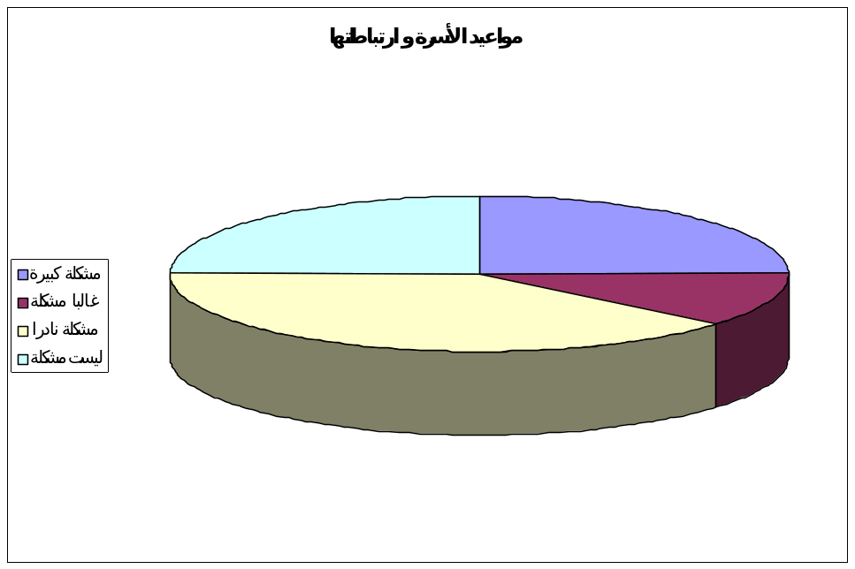
نتائج الاستبيان
حددي مضيعات وقتك
التنقل من عمل لأخر
مواعيد الأسرة وارتباطاتها

Slide 10
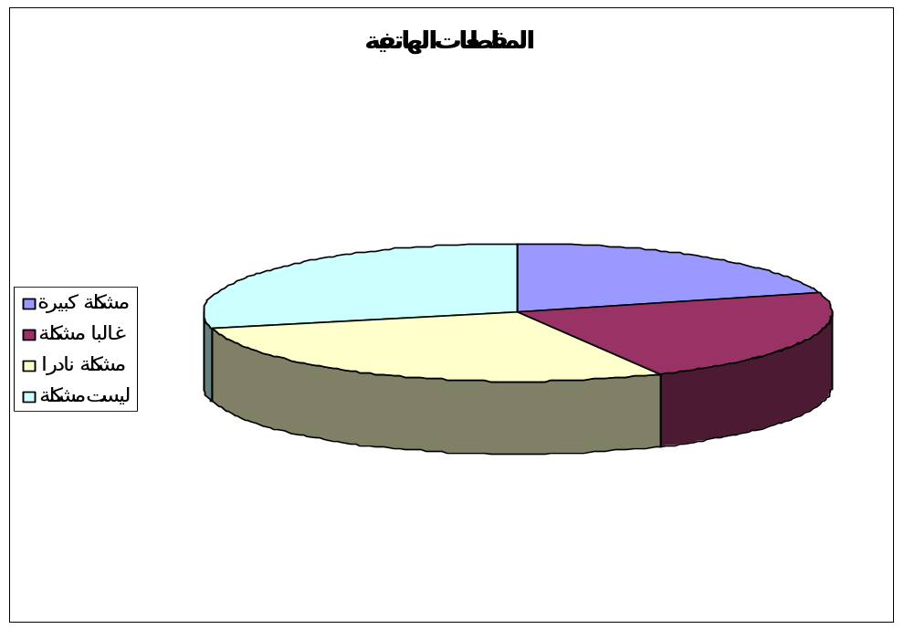
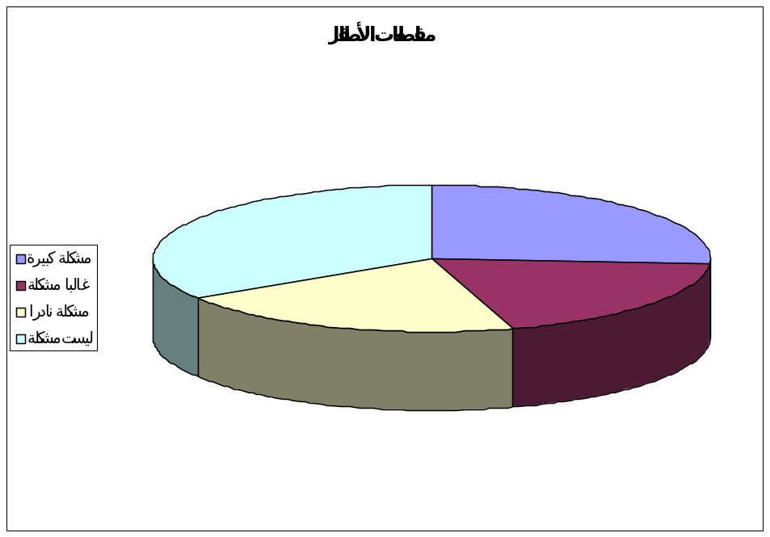
نتائج الاستبيان
4- حددي مضيعات وقتك
المقاطعة الهاتفية
مقاطعات الأطفال

Slide 11
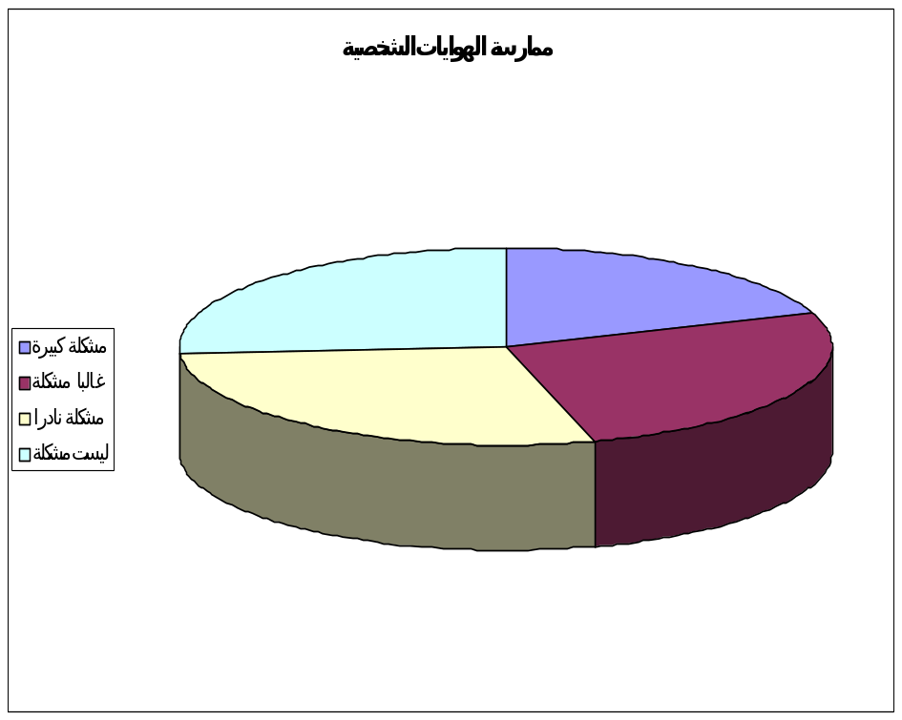
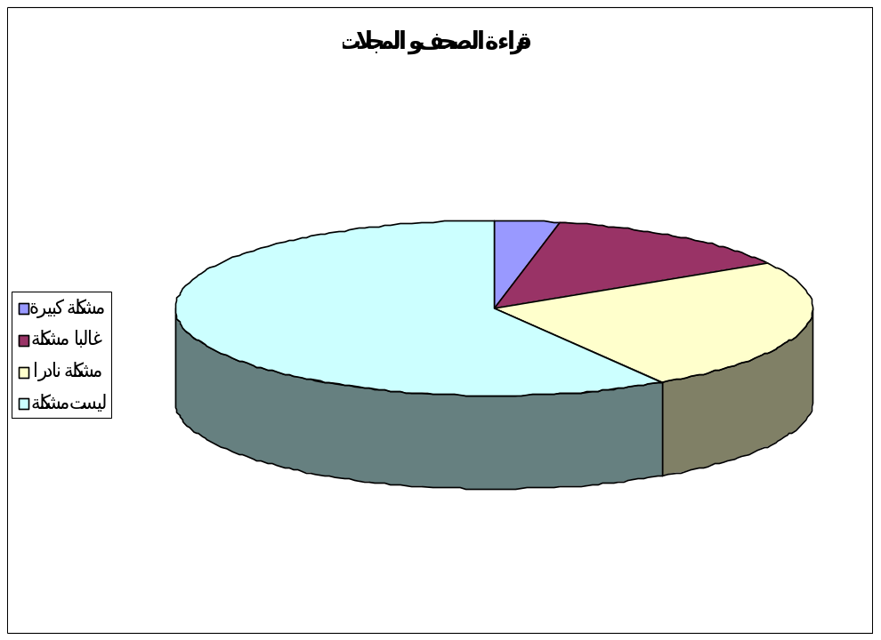
نتائج الاستبيان
4- حددي مضيعات وقتك
ممارسة الهوايات
الصحف والمجلات

Slide 12
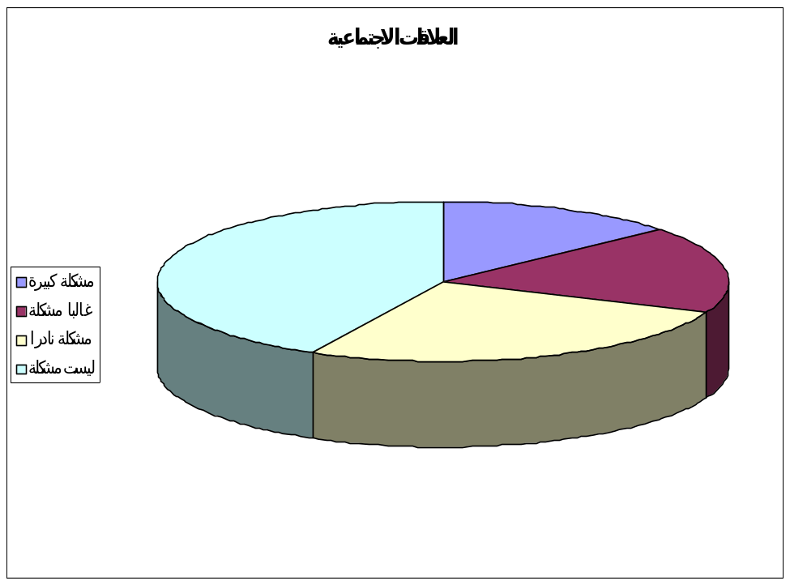
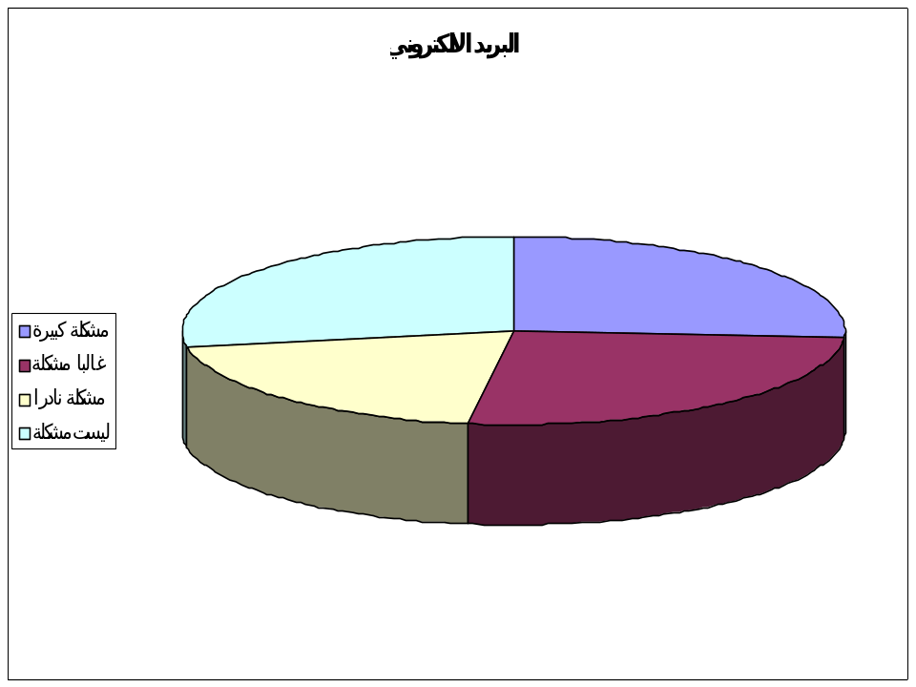
نتائج الاستبيان
4- حددي مضيعات وقتك
العلاقات الاجتماعية
البريد الالكتروني

Slide 13


لحظات ..
أعيدي شريط ذاكرتك في ختام اليوم..
ثم حاسبي نفسك لتقييم أدائك بالأسئلة التالية:

Slide 14

رغم أن الكثير من الأمور تبدأ بشعارٍ ،
غير أن الحياة ليست شعاراً فقط ..
فما أجمل أن تكوني معنا
حين نبدأ عملاً .. و نرفع شعاراً ..
" نفْسكِ .. إن لم تشغليها بالحق
شغلتـكِ بالبـاطــل " ....
-سأتعلم كيف أقود ذاتي بمعرفة الأولويات و التمييز بين
الأهداف و الوسائل ، و وضع الخطط المناسبة لذلك ..
-سأشغل نفسي باكتشاف مواهبها.. إمكاناتها .. طاقاتها .. فأنا حتماً أملك الكثير ..
- سأركز على استثمار المساحة التي يمكن أن يبرز من خلالها
إبداعي و يظهر إنتاجي ، فكلٌ ميسرٌ لما خلق له ..
- سأدرب نفسي على تقنية التعامل مع الدنيا فآخذ منها المحمود
الذي يفيدني في حياتي العاجلة و الآجلة و أترك منها ما سوى ذلك..

